Slide 1
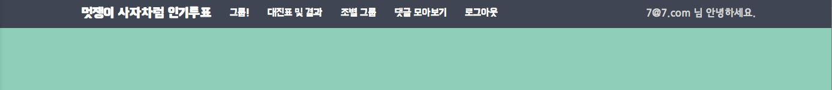


진정한
멋쟁이 사자를
가려보자!
더보기

Slide 2
매치
인기투표를 해보자.
VS
손현진
손현진

Slide 3
대진표
// 대진표가 고정
여러분의 소중한 한표가
최고의 멋쟁이를 고릅니다.

Slide 4
댓글기능
사람을 응원해보자!
인기투표를 해보자.
매치마다 댓글
프로필마다 댓글
VS
각 매치마다 댓글을 달 수 있어요.
개개인의 프로필에도
응원댓글을 달 수 있어요.

Slide 5
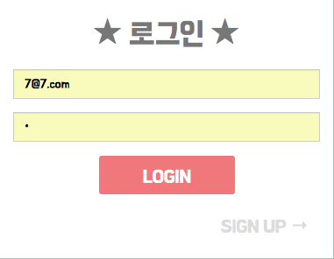

Slide 7
인기투표를 해보자.
VS
둘 중 한명을
뽑는 시스템
둘 중 한명을
뽑는 시스템

